Slide 1
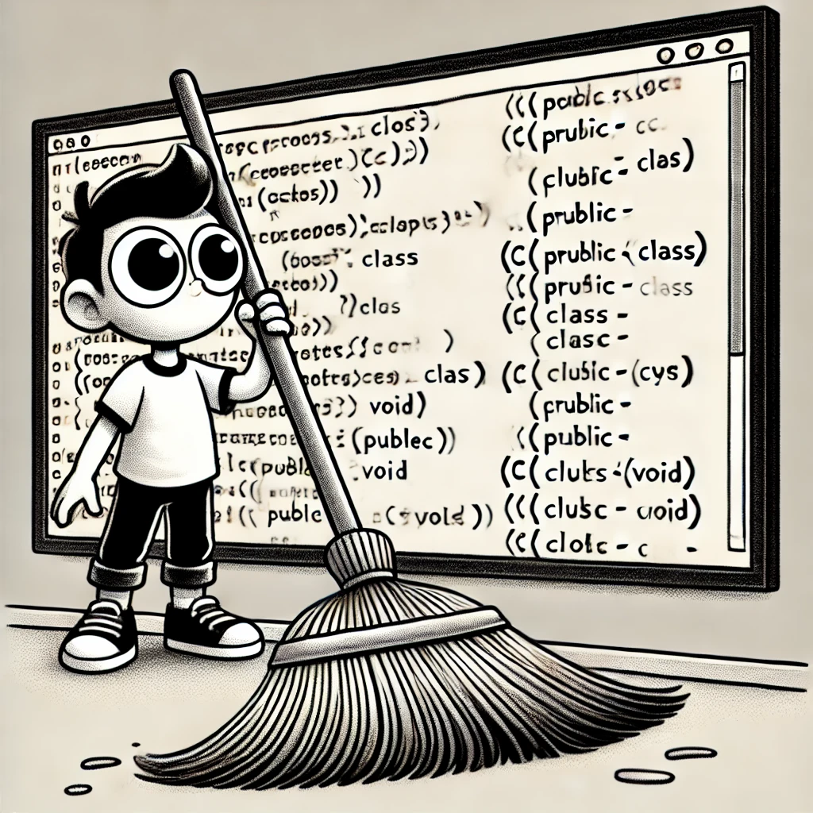
CLEAN
CODE
https://github.com/kontur-courses/clean-code
Константин Шарапов
Ведущий инженер-программист
kontur.ru
Notes:
Склонировать репозиторий по ссылке. Там лежит эта презентация и солюшн с задачами.

Slide 2

Зачем заботиться о
качестве кода?
Большие проекты
Большие команды
Длительное сопровождение
Notes:
Нужен в ситуациях, когда к код живет долго и к нему придется ещё не раз возвращаться.

Slide 3
А когда качество важно меньше?
Заказная разработка
Проверка научных гипотез
Начало стартапа

Slide 4
Свойства чистого кода
1
Простота и понятность
Быстро разобраться и доработать
2
Расширяемость
Проще вносить доработки
3
Корректность
Не сломать случайно правками
4
Универсальность
Проще переиспользовать
Notes:
А какие свойства чистого кода вы можете назвать? Чем отличается хороший код от плохого?
Простота и понятность. Чтобы в будущем инженер смог быстро разобраться и доработать компонент под изменившиеся требования.
Расширяемость. Чтобы в будущем инженеру проще было вносить доработки под новые требования.
Корректность. Чтобы в будущем инженер своими правками случайно не сломал работоспособность системы.
Универсальность. Чтобы в будущем инженеру было проще использовать этот код в контексте другой задачи или проекта.

Slide 5
Гигиенический минимум
Аккуратное форматирование
Соответствие принятому codestyle’y
Понятные имена методов и переменных
Notes:
Аккуратное форматирование
Соответствие принятому (в команде или в комьюнити) стилю оформления кода
Некоторые правила могут отличаться от проекта к проекту, но в рамках одного проекта должны соблюдаться всеми

Slide 6
Codestyle
var везде где возможно
Функции и классы с большой буквы
Каждый класс в отдельном файле
Приватные поля, свойства с маленькой буквы
Строка ≤ 100 символов
Функция < экрана
Notes:
Есть какие-то минимальные требование, которые нужно соблюдать.
Скорее всего про эти самые минимальные вещи вам говорили с первого дня обучения программированию.
Невозможно научиться чему-то, если не закреплять новые знания на практике, так что начнём с того, что введём базовые правила в codestyle.

Slide 7

.editorсonfig
Позволяет хранить настройки кодстайла в файле и использовать их для всей команды!
Notes:
Существует инструмент, который позволяет быстро применить принятые правила - это editor config.
Он поддерживается основными IDE, хотя есть отдельные настройки, которые могут не работать в конкретном редакторе.

Slide 8
.editorсonfig
Экспорт
Rider:
File → Settings → Editor → Code Style → Enable EditorConfig Support → Export
Visual Studio:
Tools → Options → Text Editor → C# → Code Style → Generate .editorconfig file from settings
Notes:
Экспорт конфигурации

Slide 9
.editorсonfig
Импорт
Положить в папку рядом c файлами кода или явно импортировать в проект.
Файл, который лежит глубже по иерархии переопределяет настройки в файле, который лежит выше.
Notes:
Импорт конфигурации

Slide 10
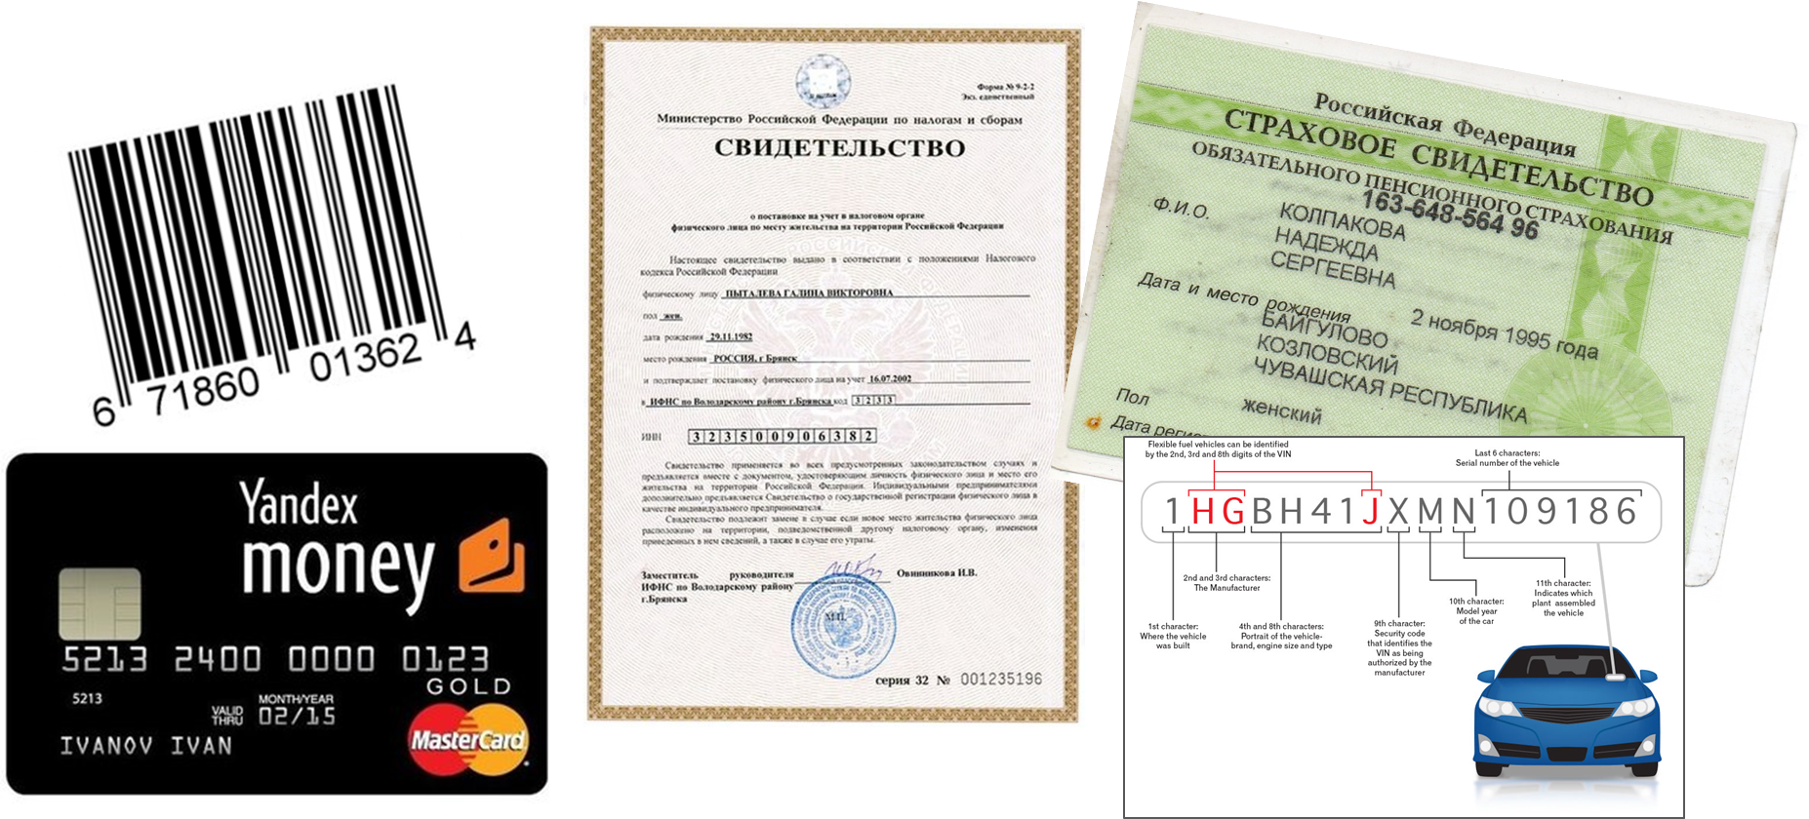
Задача: ControlDigit
Notes:
Кто знает, что такое контрольное число и какое оно имеет отношение к рисункам на слайде?

Slide 11
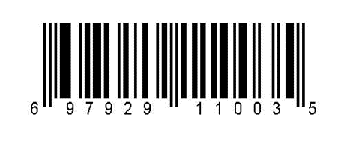
Задача: ControlDigit
Контрольное число для UPC:
Цифры на нечетных позициях (начиная с наименьшего разряда) умножаются на 3 и суммируются
К результату первого шага прибавляются цифры четных позиций
Считается остаток от деления получившейся суммы на 10, результат назовем M
Если M — ноль, то контрольное число 0, иначе контрольное число = 10 - М
Notes:
Напишите сами алгоритм контрольного числа для UPC

Slide 12
Задача: ControlDigit
UPC: 03600029145
Находим значение контрольного числа:
Цифры номера 0 3 6 0 0 0 2 9 1 4 5
Множитель 3 1 3 1 3 1 3 1 3 1 3
sum = 0×3 + 3×1 + 6×3 + 0×1 + 0×3 + 0×1 + 2×3 + 9×1 + 1×3 + 4×1 + 5×3 = 58
M = 58 % 10 = 8
M ≠ 0 => res = 10 – 8 = 2

Slide 13
Задача: ControlDigit
Реализуйте алгоритм расчета контрольного числа для UPC:
ControlDigit/Upc/UpcExtensions.cs

Slide 14
Задача: ControlDigit
Цифры на нечетных позициях, начиная с младших разрядов умножаются на 3 и суммируются, чётные прибавляются как есть.
К результату первого шага прибавляются цифры четных позиций
Считается остаток от деления на 10, результат назовем M
Если M = ноль, то результат 0
Иначе результат 10 - М
UPC: 03600029145
Цифры: 0 3 6 0 0 0 2 9 1 4 5
Множитель: 3 1 3 1 3 1 3 1 3 1 3
sum = 0×3 + 3×1 + 6×3 + 0×1 + 0×3 + 0×1
+ 2×3 + 9×1 + 1×3 + 4×1 + 5×3 = 58
M = 58 % 10 = 8
M ≠ 0 => res = 10 – 8 = 2

Slide 15


Задача: ControlDigit
Откройте файл ControlDigit/Isbn13/UpcExtensions.cs
Кто может его найти отличие в алгоритме?
Notes:
Откройте код, написанный кем-то, для расчета ISBN13. Алгоритм похожий, но есть небольшое отличие от UPC. Кто может его найти?
Мораль: сложно понять, если код написан сложно.

Slide 16
Задача: ControlDigit
В файле с performance тестами есть одна из реализаций алгоритма UPC. Тесты сравнивают ее скорость с вашим кодом.
Сравните производительность.
Насколько критично проседание в производительности в данном случае?
Notes:
Скорее всего вы попадёте в 99%, в котором можно пожертвовать производительностью
НО если вы всё-таки попали в ситуацию, в которой производительность критична, то можно написать сначала понятную версию, в которой легко разобраться и которая объясняет, как всё работает.
Рядом написать быструю версию, а потом тестами проверить, что она работает так же, как первая.

Slide 17

Что такое SRP?
У каждого модуля должна быть лишь одна зона ответственности
Что может быть модулем?
Как SRP влияет на работу в команде?
Notes:
Что такое SRP?
Для обобщение в формулировке используется слово «модуль» А что может выступать в качестве модуля?
Как SRP влияет на работу в команде? - распределение модулей по ответственным
- конфликты при merge в VCS – их должно быть гораздо меньше

Slide 18
Modular Design Principles
1
Decomposition
Задача разбивается на более простые подзадачи
2
Composability
Подзадачи самоценны вне контекста задачи
3
Readability
Корректность кода модуля очевидна без изучения кода смежных модулей
4
Protection
Защита других модулей от ошибок, происходящих внутри модуля
Notes:
Один из путей создания чистого кода – работа в рамках модульного дизайна.
Они более формально описывают те свойства, которые ассоциируются у нас (у человека, который несколько лет пишет) с хорошо написанным кодом.
Они включают в себя:
Decomposition — задача должна разбиваться на более простые подзадачи
Composability — подзадачи должны быть самоценны и вне контекста задачи
Readability — корректность кода модуля должна быть очевидна без изучения кода смежных модулей
Protection — защита других модулей от ошибок, происходящих внутри модуля

Slide 19

Decomposition

Slide 20
Задача: разбить на поля CSV
Field1 Field2 "Field 3 with spaces" "\"quote\""
string[] SplitToFields(string lines)
Field1
Field2
Field 3 with spaces
"quote"
Notes:
Как вы бы решили эту задачу?

Slide 21
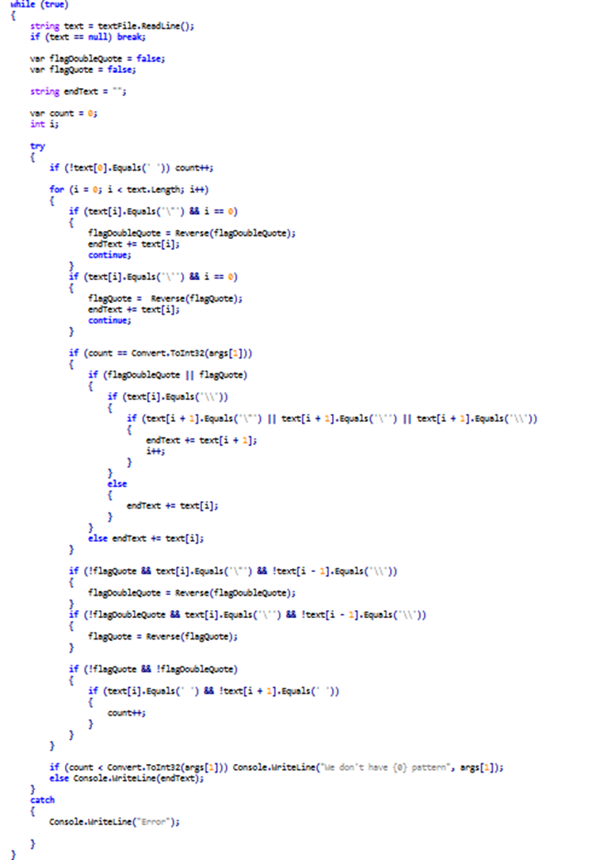
Без декомпозиции
Notes:
Если эту задачу дать студенту, который не задумывается о декомпозиции, то легко получить что-то такое.
Это очень трудно читать и почти невозможно убедить себя, что тут не ошибок.

Slide 22
Маркеры плохой декомпозиции
Слишком длинный метод / класс
Слишком общее название метода
Слишком сложное название метода
Notes:
Когда смотришь на код, пытаясь оценить его качество, со временем появляются некоторые признаки, маркеры проблемы.
Маркер – это такой хорошо видимый, быстро проверяющийся признак, по которому можно сказать, что скорее всего здесь есть проблема.
Например, можно выделить следующие маркеры плохой декомпозиции:
1.Длинный метод — скорее всего сигнализирует о том, что метод можно разбить на подзадачи.
2.Слишком общее имя — это сигнал, что у метода несколько обязанностей, которые плохо описываются одной фразой.
3.Если метод, нарушающий SRP назвать честно, то получаются громоздкие фразы. Это уже лучше, чем слишком общее имя, но более явно указывает на нарушение SRP.

Slide 23
Задача: разбить на поля CSV
Введём понятие токена
class Token { int Length; int Position; string Value; }
Notes:
Вводим концепцию Токена.
Нам понадобится сущность, которую мы назовем Токен. Он будет хранить в себе прочитанный текст, позицию и длину.

Slide 24
Задача: разбить на поля CSV
Field1 Field2 "Field 3 with spaces" "\"quote\""
Token[] SplitToFields(string lines)
Field1
Field2
Field 3 with spaces
"quote"
Notes:
Вернёмся к задаче.
Помимо того, чтобы выделить поля, требуется знать, где это поле начиналась в исходной строке.
Т.е. знать позицию, длину и значение. Здесь эти значения объединены в токен.

Slide 25
Задача: разбить на поля CSV
Field1 Field2 "Field 3 with spaces" "\"quote\""
14
21
Token thirdField: { Length: 21, Position: 14, Value: "Field 3 with spaces" }

Slide 26
Задача: разбить на поля CSV
Декомпозиция:
Token[] SplitToFields(string lines)
int[] SkipSpaces(string line, string startPos)
Token[] ReadField(string line, string startPos)
Token[] ReadSimpleField(string line, string startPos)
Token[] ReadQuotedField(string line, string startPos)
Notes:
Декомпозировали задачу.
А могут ли эти методы понадобится при решении другой задачи?

Slide 27

Маркер: не самоценно
Модуль по возможности должен быть отвязан от специфики конкретной задачи
Notes:
А достаточно ли SRP, чтобы код был хорошим?
Нет, можно впасть в другую крайность – делать слишком конкретные методы, которые скорее всего больше нигде и никогда не понадобятся.
Интересно, что длинное название может сигнализировать как о слишком большом количестве действий и обязанностей, так и о слишком конкретном действии.
Сбор ромашек в полную луну в третью неделю октября.

Slide 28

Composability

Slide 29
Задача: разбить на поля CSV
class TokenReader { Token ReadUntil(Func<char,bool> isStopChar);
Token ReadWhile(Func<char,bool> accept); int Position { get; }
... }
Notes:
В прошлом решении есть недостаток компонуемости. Выделенные методы вряд ли где-то ещё понадобятся.
Однако, продолжая прошлую задачу, можно было дополнительно выделить абстракцию Токенайзера, с помощью которого остальные методы реализуются в одну простую строчку.
Такой Tokenizer может оказаться полезным в других задачах парсинга текстов.

Slide 30
Методы расширения в C#
static class TokenReaderExtensions { public static Token ReadField(this TokenReader reader) { ... } }
//Работает автоподстановка!
reader.ReadField()
"abc".LeftPad() //можно
"123".IsInn() //не стоит, слишком специфичный код
Notes:
Переиспользуемые методы нужно положить куда-нибудь, где их будет легко найти в следующий раз.
Один из способов – методы расширения.
Примитивные типы можно расширять только в том случае, если: 1. По названию метода со 100% вероятностью можно предсказать поведение метода.
2. Он понадобится за пределами вашего проекта, команды, солюшена.
Свои типы расширять можно и нужно.

Slide 31
Маркеры плохой компонуемости
Не самоценно

Slide 32




Общие компоненты
Библиотека UI контролов
Портальная инфраструктура
Базовая инфраструктура
Платформа сервисов
Notes:
Долгое время Контур развивался как почти не взаимодействующее множество самобытных команд, каждая из которых делает свой продукт.
Сейчас перед Контуром стоит вызов — научиться ускорять и удешевлять разработку за счет повторного использования наработок.
Для этого у всех разработчиков должна быть культура следования принципам модульности. Поэтому как раз сейчас как раз в контуре эти умения особенно важно развивать.
Конечно, мы рассматривали небольшие примеры. Может показаться, что компонуемость не самое важное качество кода – оно ведь почти не влияет на его понятность. На самом же деле умение разбить задачу на переиспользуемые самостоятельные модули – важное качество хорошего архитектора.
В Контуре существует очень много разных команд. Но есть вещи, которые были написаны в нескольких командах или даже во всех.
Теперь, когда мы осознали эту проблему, очень важно не только выделить уже написанные модули и переиспользовать их, но ещё и делится друг с другом новыми. Каждый из вас придёт в команду и будет решать какие-то настоящие задачи. Хорошо подумайте, а не стоит ли что-то в вашем решении, а может быть всё, выделить в отдельный модуль, библиотеку, сервис.

Slide 33
Задача: ControlDigit
Контрольное число для СНИЛС:
Каждая цифра СНИЛС умножается на номер своей позиции (начиная с наименьшего разряда)
Полученные произведения суммируются
Если сумма меньше 100, то контрольное число равно самой сумме
Если сумма равна 100 или 101, то контрольное число равно 0
Если сумма больше 101, то берется остаток от деления суммы на 101 и контрольное число определяется аналогично пунктам 3 и 4
Notes:
Давайте ещё раз попробуем реализовать алгоритм расчёта контрольного числа, но на этот раз для СНИЛС

Slide 34
Задача: ControlDigit
СНИЛС: 112-233-445
Находим значение контрольного числа:
Цифры номера 1 1 2 2 3 3 4 4 5
Множитель 9 8 7 6 5 4 3 2 1
sum = 1×9 + 1×8 + 2×7 + 2×6 + 3×5 + 3×4 + 4×3 + 4×2 + 5×1 = 95

Slide 35
Задача: ControlDigit
Каждая цифра умножается на номер своего разряда
Полученные произведения суммируются, назовём сумму М
Производим сравнение
Если М < 100, то результат равен М
Если М = 100 или 101, то 0
Если M > 101, то берём остаток от деления М на 101 и повторяем сравнение по двум предыдущим пунктам
СНИЛС: 112-233-445
Цифры: 1 1 2 2 3 3 4 4 5
Множитель: 9 8 7 6 5 4 3 2 1
sum = 1×9 + 1×8 + 2×7 + 2×6 + 3×5 + 3×4 + 4×3 + 4×2 + 5×1 = 95
95 < 100 => res = 95

Slide 36
Задача: ControlDigit
Реализуйте алгоритм расчета контрольного числа для СНИЛС: ControlDigit/Snils/SnilsExtensions.cs
Помните про декомпозицию и компонуемость!
Вернитесь в свою реализацию алгоритма расчёта UPC и используйте методы, полученные после декомпозиции в этой задаче.
Notes:
Постарайтесь выделить общие куски кода или функциональности и выделить их в переиспользуемые функции.
На самом деле вы уже писали решение почти такой же задачи. Ясно, что вы снова справитесь с смысловой частью.
Ваша задача теперь не просто написать подсёт очередной контрольной суммы так, чтобы проходили тесты.
Теперь вы должны применить те принципы, которые мы только что обсудили.

Slide 37
Задача: ControlDigit
Повторно-используемые примитивы:
Получить все цифры числа
Очевидно ли, в каком порядке возвращаются?
Куда положить метод, чтобы его нашли?
2. Посчитать взвешенную сумму
Notes:
Разбор задачи

Slide 38

Readability

Slide 39
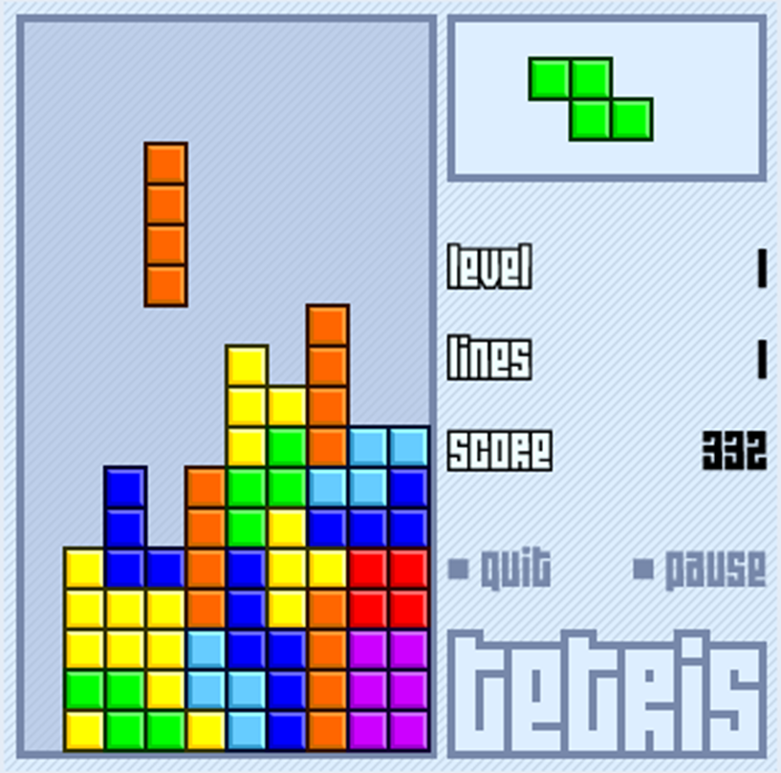
Задача: тетрис
public void ClearFullLines() //Удалить все заполненные строки
Notes:
Кто не играл в тетрис и не знает, как он устроен?
Как бы вы стали объяснять, что делает этот метод? Вопрос аудитории.
Примерно так:
найти заполненные строки, удалить, все остальные сдвинуть вниз, добавить сверху такое же количество пустых строк.

Slide 40
Задача: тетрис
public void ClearFullLines() { for (int y = 0; y < height; y++) { var full = Enumerable .Range(0, width).All(x => filled[y][x]); if (!full) continue; for (int yy = y; yy < height-1; yy++) for (int x = 0; x < width; x++) filled[yy][x] = filled[yy+1][x]; for (int x = 0; x < width; x++) filled[height-1][x] = false; } }
Notes:
Что не так в этом коде? То же что вы сказали? Нет? Да? Непонятно?
Тут нет ни одного ключевого слова, которые вы называли на прошлом слайде!
Как следствие, код кажется непонятным.

Slide 41
Маркер: я так не объясняю
Пишите код так, как будете его объяснять коллеге!

Slide 42

Маркер: ох, хочу кофе…
Ощущение высокой когнитивной нагрузки

Slide 43
Задача: тетрис
public void ClearFullLines()
{ var y = 0; //bottom while (y < height) { if (LineIsFull(y)) { ShiftDownAllLinesHigherThan(y); AddEmptyLineOnTop(); } else y++; } }
Notes:
Вот другой код, делающий то же самое.
Вопросы аудитории. Понятнее ли этот код? Почему?
Тут присутствуют все ключевые слова. Надо все еще приложить усилия, чтобы убедиться в корректности кода, однако код понятнее и комфортнее читать.
Однако здесь можно заметить другую проблему. Методы ничего не принимают или ничего не возвращают.

Slide 44
Маркер: скрыт поток данных
Не прячьте поток данных от читателя!

Slide 45
Маркер: скрыт поток данных
InputData(); Solve(); OutputData(); var data = InputData("input.txt"); var result = Solve(data); OutputData("output.txt", result);

Slide 46
Immutable style
public Field ClearFullLines() { var notFullLines = GetAllNotFullLines(); var clearedLinesCount = Height – notFullLines.Count; var newLinesArray = CreateNewLinesArray(
clearedLinesCount, notFullLines); return new Field(Width, Height,
newLinesArray, Score + clearedLinesCount); }
Notes:
Используя паттерн неиземеняемого класса для поля тетриса, можно написать эту функцию вообще без циклов и переменных. Меньше циклов и переменных — меньше ошибок.
Убедиться в корректности этого кода стало заметно проще.

Slide 47
Маркеры плохой
читаемости
Скрытый поток данных
Я так не объясняю
Ох, хочу кофе

Slide 48
Задача: циклический сдвиг
T[] Rotate<T>(T[] array, int shiftSize)
Rotate<T>(new[] { 1, 2, 3, 4, 5 }, 2) → { 3, 4, 5, 1, 2 }
array
.Skip(shiftSize)
.Concat(array.Take(shiftSize))
.ToArray()
А если мы хотим сделать это In Place?

Slide 49
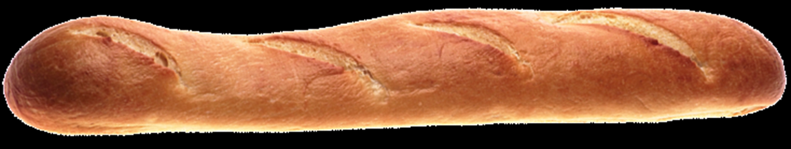
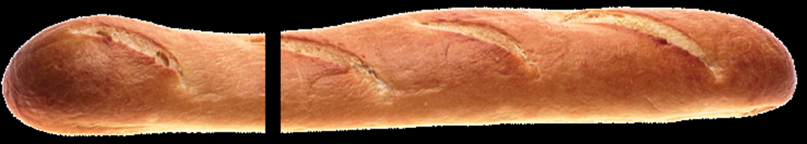
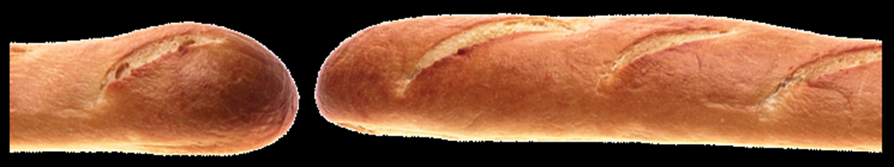
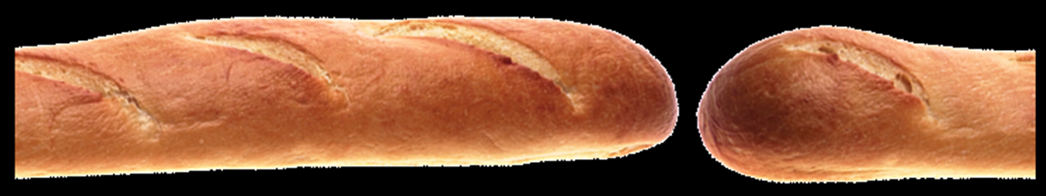
Задача: циклический сдвиг

Slide 50

Задача: циклический сдвиг
Reverse(array, 0, k-1); // O(k) Reverse(array, k, n-1); // O(n-k) Reverse(array, 0, n-1); // O(n)
Readability
Decomposition
Composability

Slide 51

Чистота архитектуры и работа с legacy

Slide 52
Обратная сторона SRP
public interface IEntityBuilder
{
public Entity Build();
}
public class EntityBuilder : IEntityBuilder
{
public Entity Build() { ... }
}
public interface IEntityParser
{
public Entity Parse(string content);
}
public class EntityParser : IEntityParser
{
public Entity Parse(string content) { ... }
}
public interface IEntityAccessor
{
public Entity Get();
}
public class EntityAccessor : IEntityAccessor
{
public Entity Get() { ... }
}
public interface IEntityValidator
{
public Result Validate(Entity entity);
}
public class EntityValidator : IEntityValidator
{
public Result Validate(Entity entity) { ... }
}
Notes:
Вот ещё один пример того, как отсутствие компонуемости может сказаться на архитектуре всего проекта.

Slide 53
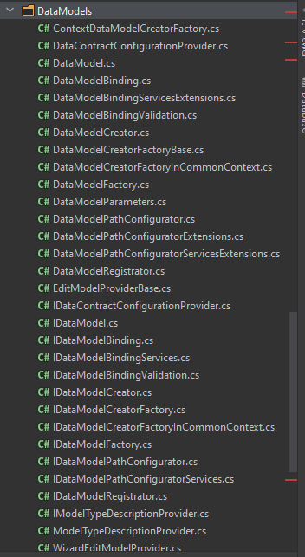
Маркер: раздутые неймспейсы
Notes:
Большое количество несамоценных зависимостей ведёт к сложности их организации.

Slide 54
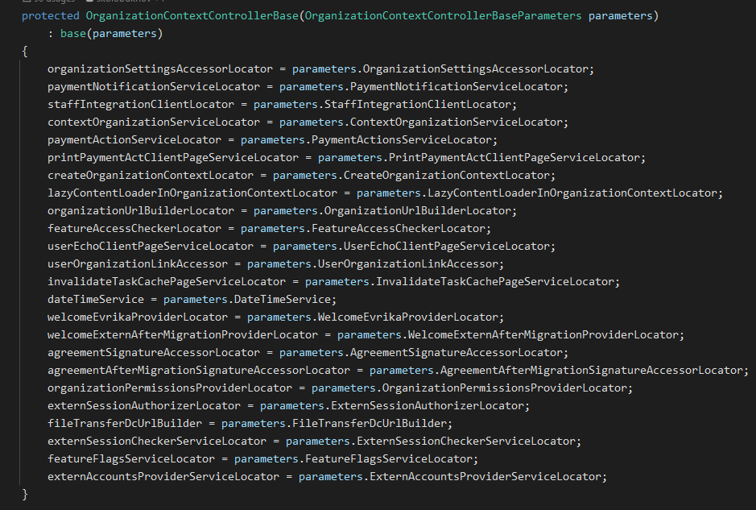
Маркер: много зависимостей

Slide 55
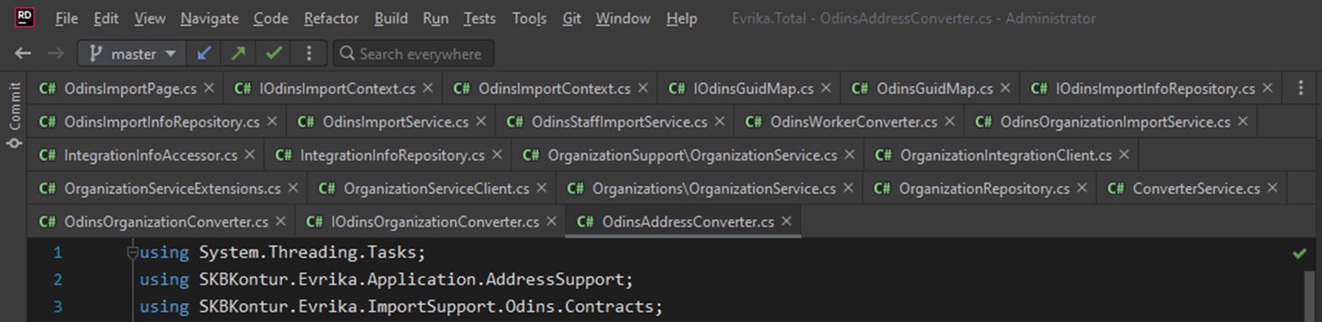
Маркер: чрезмерная навигация
Notes:
В попытке проследить поведение кода от точки А к точке Б мы можем утонуть в глубокой цепочке вызовов и забыть откуда мы пришли, куда идём и что хотим понять.

Slide 56
Маркеры плохой
архитектуры
Чрезмерная навигация по коду
Раздутые неймспейсы
Перегруженный граф зависимостей

Slide 57
Пример архитектуры веб-сервиса
Controllers,
DTO
Mappers,
Validators
Mappers,
ACL
External Dependencies
Service Layer

Slide 58
Пример архитектуры веб-сервиса
Controller
DTO
[HttpPost]
public IActionResult SaveEntity([FromBody] EntityDto entityDto)
{
var validationResult = entityValidator.Validate(entityDto);
if (!validationResult.IsSuccess) return BadRequest();
var entity = entityMapper.FromDto(entityDto);
entityService.Save(entityId);
return Ok();
}
Validator
Mapper
Service layer

Slide 59
Пример архитектуры веб-сервиса
Service layer
Anti-corruption layer
public void Save(Entity entity)
{
var entityDboModel = entityMapper.ToDboModel(entity);
entityRepository.Save(entityDboModel);
return;
}
Mapper
External Dependency

Slide 60



Задача: Chess
Приведите в порядок класс ChessProblem.cs
Если для этого потребуется изменить другие классы проекта — делайте это
Проверяйте, что вы ничего не сломали с помощью теста ChessProblem_Test
Investigation 5 min Первые 5 минут можно только исследовать код
Pair Ping Pong После каждого законченного изменения меняется driver

Slide 61
Какие маркеры заметили?
Decomposition
Composability
Readability
Нарушение SRP
Слишком длинный метод / класс
Слишком общее / сложное название метода
Переиспользуемость
Не самоценно
Скрытый поток данных
Я так не объясняю
Чрезмерная навигация по коду

Slide 62
Разбор задачи: Chess
Обобщить для любого цвета, не только белого
Сделать более явным поток данных:
Убрать все поля, передавать аргументы в метод
Удалить LoadFrom (и доработать тесты)
Найти и использовать PerformMove
Выделить HasSafeMoves
Обобщить пару foreach в HasMoves

Slide 63
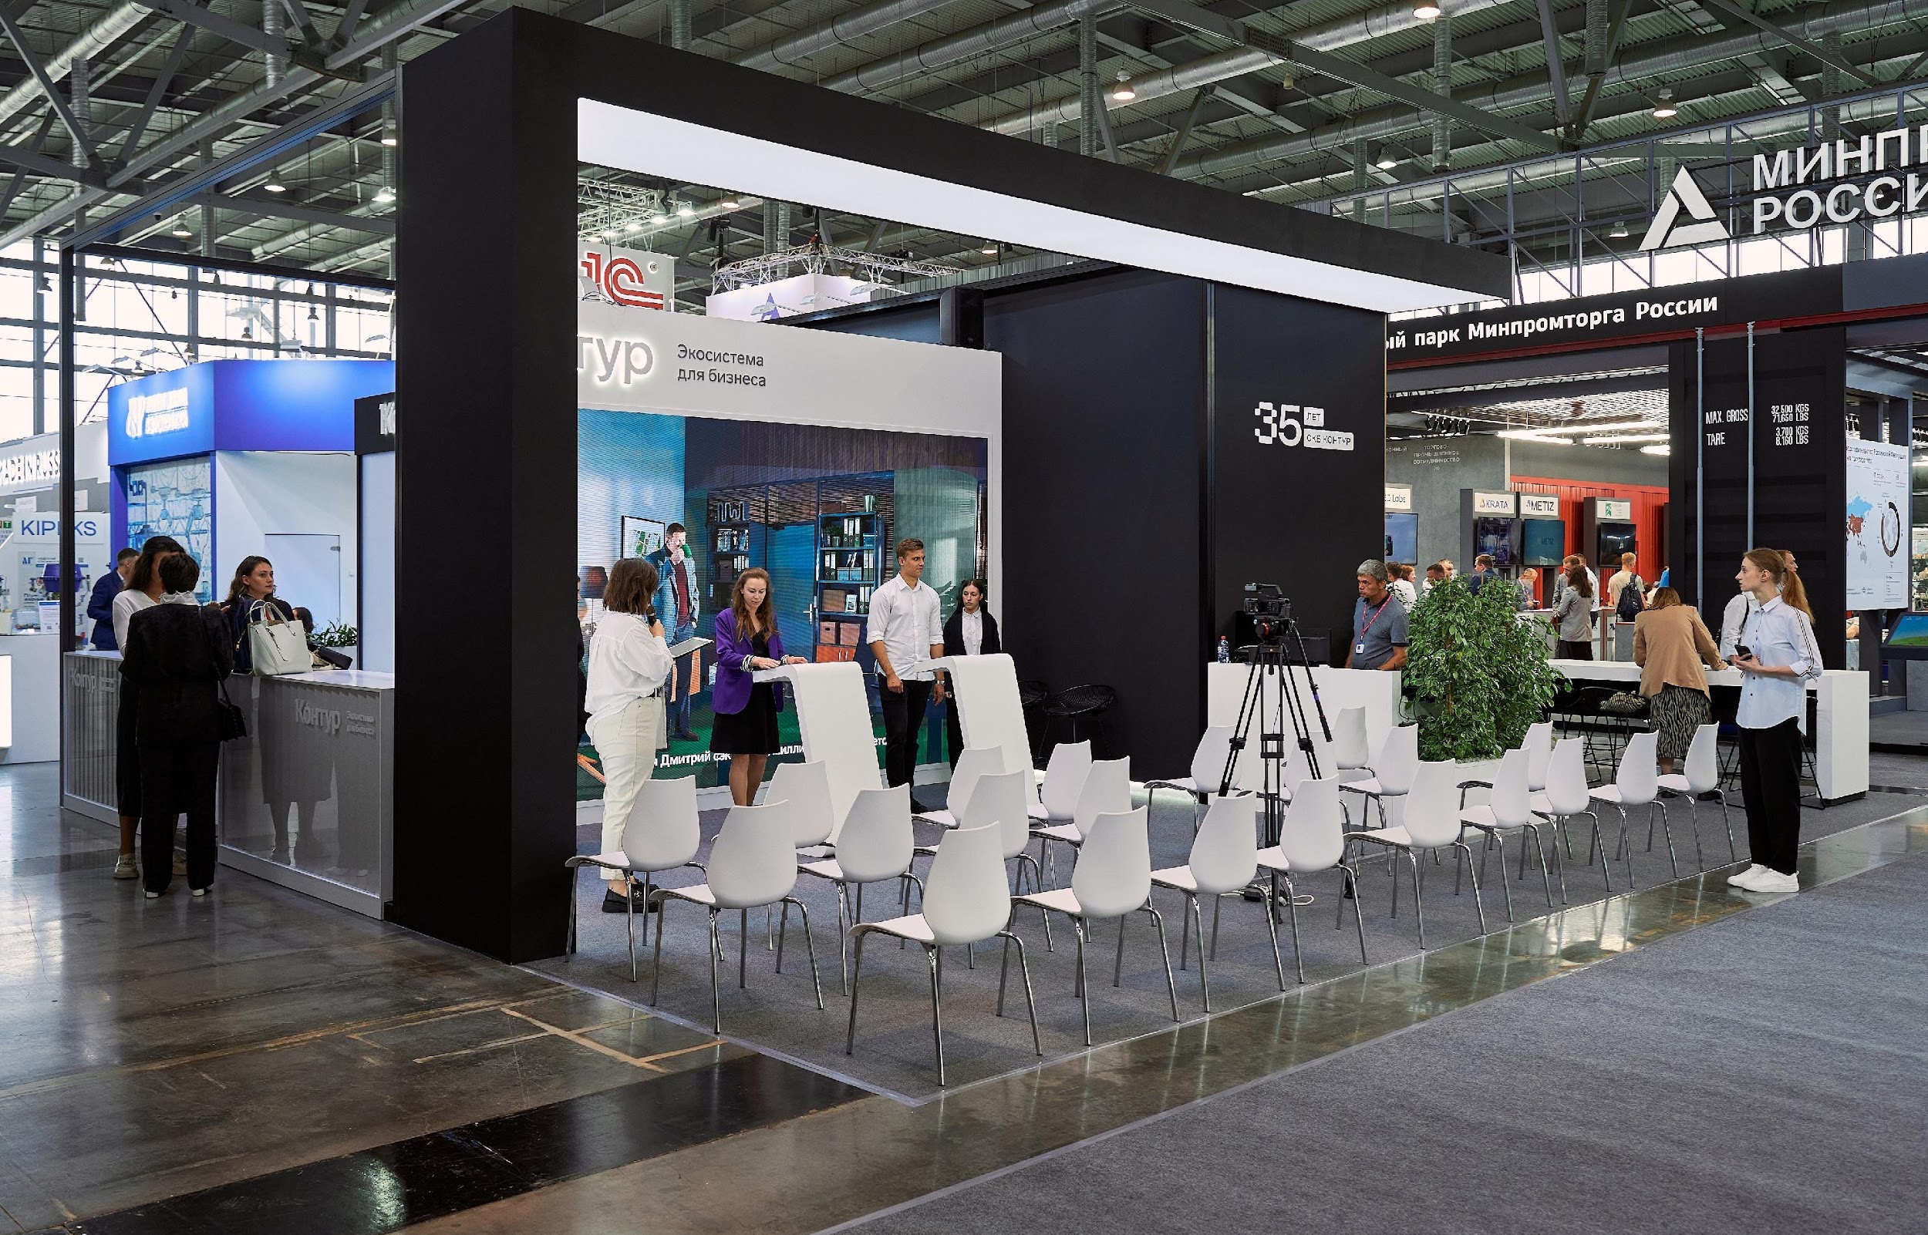
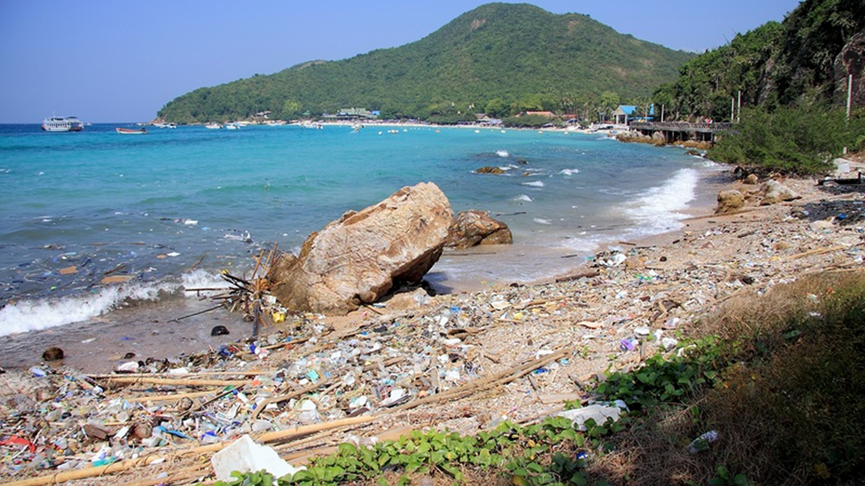
РЕАЛЬНЫЙ КОД
Notes:
Посмотрите на этот пейзаж. Если бы у вас в руках была кожура от только что съеденного банана, стали бы вы нести ее до урны?
Так же с кодом. Плохой код искушает сделать его еще хуже. Если большой класс плохо написан, то есть соблазн просто впихнуть туда очередной фикс и быть подальше, вместо того, чтобы улучшить код этого класса. Если на какой-то код нет тестов, то после фикса мелкого бага вряд ли появится желание их написать.
Значит плохой код обречен становится еще хуже?

Slide 64

ЧИСТЫЙ КОД
Notes:
На самом деле нет.
У бойскаутов существует простое правило, которое применимо и к нашей профессии: Оставь место стоянки чище, чем оно было до твоего прихода. Если мы все будем оставлять свой код чище, чем он был до нашего прихода, то код попросту не будет загнивать. Чистка не обязана быть глобальной. Присвойте более понятное имя переменной, разбейте слишком большую функцию, устраните одно незначительное повторение, упростите сложную цепочку условий.
Тогда код будет улучшаться с течением времени!

Slide 65

Благодарю
за внимание!
Вопросы?
Константин Шарапов
Ведущий инженер-программист
kontur.ru

